Slide 1
第5章
存储器原理及接口

Slide 2
本章主要内容
1
存储器分类
1
半导体存储器的分类
2
多层存储结构的概念
3
主存储器及存储控制
4
8086系统的存储器组织

Slide 3
概述
存储器用来存放程序和数据，是计算机各种信息的存储和交流中心。存储器可与CPU、输入输出设备交换信息，起存储、缓冲、传递信息的作用。
根据其在计算机系统中的地位和位置，分为：内存储器（内存）和外存储器（外存）
衡量存储器有三个指标：容量、速度和价格/位。

Slide 4
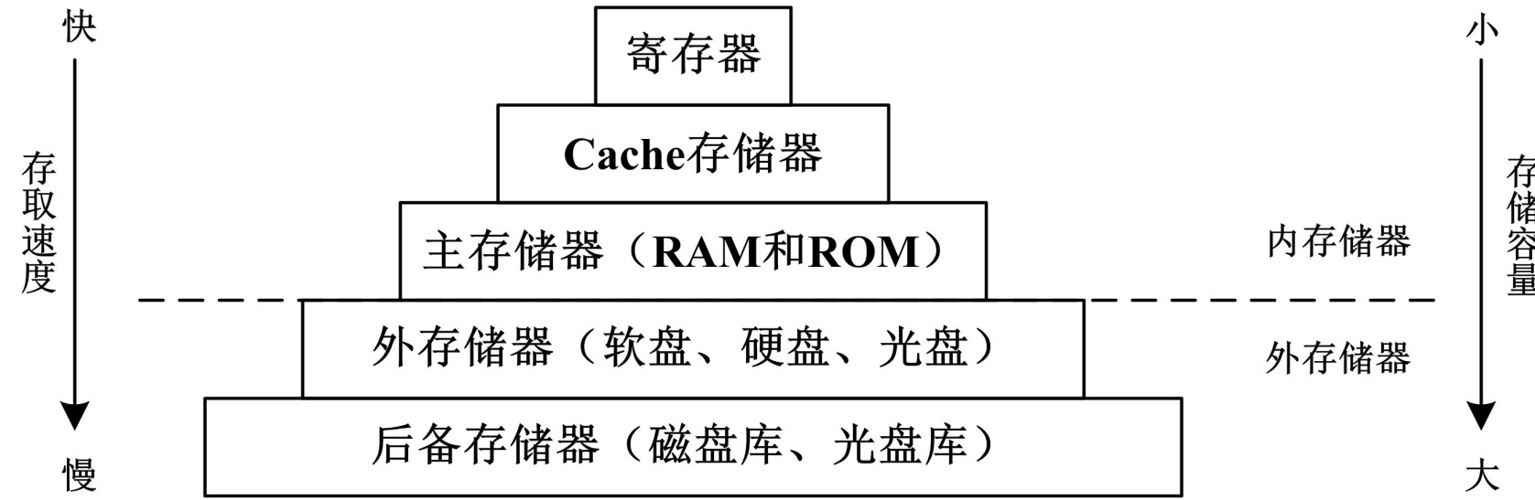
概述

Slide 5
5 存储器原理与接口
5.1 存储器分类
内存是计算机必不可少的部件，也称主存储器
内存与CPU的总线直接相连，存放处于活动状态的程序和数据。一般采用半导体存储器实现
外存是组存储器的补充，又称辅助存储器。
外存不能被CPU直接访问，通常用来存放当前不活跃的数据和程序。一般采用磁盘、磁带等磁介质、光盘和半导体存储器等实现。

Slide 6
5 存储器原理与接口
半导体存储器
按存储器载体分类
磁介质存储器
光电存储器
存储器
随机存储器（RAM）
按存取方式分类
只读存储器（ROM）
顺序存储器（SAS）
主存储器（内存）
按作用分类
辅助存储器（外存）
高速缓冲存储器

Slide 7
5 存储器原理与接口
5.1 存储器分类
1、按构成存储器的器件和存储介质分类
半导体存储器
磁盘和磁带等磁表面存储器
光电存储器等
从原理上讲，只要具有两个明显稳定的物理状态的器件和介质都能用来存储二进制信息。技术上的要求:便于和电信号转换、便于读写、速度高、可靠性高等等。

Slide 8
5 存储器原理与接口
5.1 存储器分类
2、按存储方式分类
随机存储器RAM (Random Access Memory)
  随机存储器是指计算机可以随机地、个别地对各个存储单元进行访问，并进行读写，访问所需的时间基本固定，而与存储单元的地址无关
  通常讲的随机存储器又叫读写存储器，在所有计算机系统中的主存储器主要采用的是利用半导体技术实现的随机存储器。
只读存储器ROM（Read-Only Memory）
串行访问存储器(Serial Access Storage)

Slide 9
5 存储器原理与接口
5.1 存储器分类
2、按存储方式分类
只读存储器ROM（Read-Only Memory）
  对其内容只能读不能写入的存储器，它的内容是一般是一次性预先写入后不再随着计算机程序的运行而频繁更改。
  ROM通常用来存放固定不变的程序、汉字字型库、字符及图形符号等，由于它和读写存储器分享主存储器的同一个地址空间，故仍属于主存储器的一部分。只读存储器还经常用作微程序控制存储器。

Slide 10
5 存储器原理与接口
5.1 存储器分类
2、按存储方式分类
只读存储器ROM（Read-Only Memory）
  当电源去掉后，它的信息是不丢失的。
    PROM(Programmable ROM)：一次性地写入程序和数据，同时一经写入，就无法更改；
    EPROM(Erasable Programmable ROM)允许用户根据需要多次写入或擦去ROM的内容；
    电可擦除只读存储器EEPROM(Electrically Erasable Programmable ROM)可用电信号进行清除和改写的存储器，与EPROM相比，不需要采用紫外线擦除。

Slide 11
5 存储器原理与接口
5.1 存储器分类
2、按存储方式分类
串行访问存储器(Serial Access Storage)
  串行访问指对存储器的信息进行读写时，需要顺序地访问，访问指定信息所花费的时间和信息与所在地的地址或位置有关。
  串行存储器又可分为顺序存取存储器和直接存取存储器：
    顺序存取存储器是完全的串行访问存储器，如磁带等，它的信息是以顺序的方式从存储介质的始端开始写入或读出；
    直接存取存储器是部分串行访问存储器，它介于顺序存取和随机存取之间。如：磁盘存储器。一般地用于外存。

Slide 12
5 存储器原理与接口
5.1 存储器分类
3、按在计算机中的作用分类
  主存储器(内存)：用来存放活动的程序和数据，其速度高、容量较少、每位价格高。
  辅助存储器(外存)：主要用于存放当前不活跃的程序和数据，其速度慢、容量大、每位价格低。
  高速缓冲存储器：主要用于在两个不同工作速度的部件之间起缓冲作用。

Slide 13
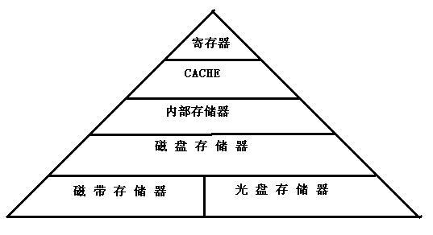
5 存储器原理与接口
5.2 多层存储结构的概念

Slide 14
5 存储器原理与接口
5.2 多层存储结构的概念
1、Cache—主存层次
  解决CPU与主存速度上的差距
  Cache—主存间的地址映象和调度与下面介绍的主—辅存层次所采用的技术相仿，所不同的是因其速度要求高，所有程序和数据的调度是完全由硬件来实现
  从CPU的角度看，Cache—主存层次的速度接近于Cache，但容量是主存的容量，而每位价格则接近于主存，因此解决了速度与成本之间的矛盾

Slide 15
5 存储器原理与接口
5.2 多层存储结构的概念
2、主存—辅存层次
  解决的是存储器的大容量要求和低成本之间的矛盾。
  虚拟存储系统：在这个系统中，程序员可以用机器指令地址码对整个程序统一编址，就像程序员具有整个地址码宽度的全部虚存空间一样，该个空间可以比主存实际空间大得多，以便存储整个用户程序，这种指令地址码称为虚拟地址、逻辑地址或程序地址等，其对应的存储容量称为虚存容量或程序空间，而把实际主存的地址称为物理地址、实(存)地址，其对应的存储容量称为主存容量、实存容量或实(主)存空间。
  当用虚拟地址访问主存时，机器自动地把它经辅助软件、硬件变换成主存实地址，然后察看这个地址所对应的单元内容是否已经装入主存，如果已在主存中，就进行访问，否则就经辅助的硬件、软件把它所在的那块程序或数据由辅存调入主存，而后进行访问，这些操作对程序员来说是透明的，就是说不用程序员来安排，而是由计算机自动实现。

Slide 16
5 存储器原理与接口
5.3 主存储器及存储控制
5.3.1 主存储器
存储容量
  1.主存储器的主要指标
存取时间/存储周期
可靠性

Slide 17
5 存储器原理与接口
  1.主存储器的主要指标
  存储容量：
  容量是指存储器芯片上能存储的二进制数位数
  微型计算机通常按字节编址，以字节表示容量。
  半导体存储器一般用n×m表示
    n表示概芯片有多少个单元，与芯片的地址引脚有关
    M表示每个单元可存储的二进制位数，与芯片的数据 引脚有关

Slide 18
5 存储器原理与接口
  1.主存储器的主要指标
  存储时间/存储周期：
  存储器的速度常用存储器存取时间和存储周期来表示。
  存储器存取时间(Memory Access Time)又称存储器访问时间，是指从启动一次存储器操作到完成该操作所需要的时间，例如，从一次读操作命令发出到该操作完成，将数据读入数据缓冲寄存器为止所经历的时间，即为存储器存取时间。
  存储周期(Memory cycle Time)指连续启动两次独立的存储操作(例如连续两次读操作)所需间隔的最小时间，通常，存储周期略大于存取时间。

Slide 19
5 存储器原理与接口
  1.主存储器的主要指标
  可靠性：
  用平均故障间隔时间来衡量（MTBF, Mean Time Between Failures），显然，MTBF越长，可靠性越高，对于某些可靠性要求高的计算机系统（如银行系统的服务器等），除了选择MTBF好的芯片外，还可以采用纠错编码技术来延长MTBF以提高存储器的可靠性。

Slide 20
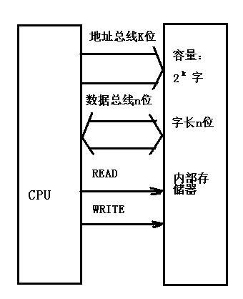
5 存储器原理与接口
5.3 主存储器及存储控制
5.3.1 主存储器
  2.主存储器的基本操作

Slide 21
5 存储器原理与接口
5.3 主存储器及存储控制
5.3.1 主存储器
  2.主存储器的基本操作
地
址
寄
存
地
址
译
码
读
写
电
路
数
据
寄
存
存储体
AB
DB
控制电路
OE
WE
CS

Slide 22
5 存储器原理与接口
5.3 主存储器及存储控制
5.3.1 主存储器
  2.主存储器的基本操作
① 存储体
  存储器芯片的主要部分，用来存储信息
② 地址译码电路
  根据输入的地址编码来选中芯片内某个特定的存储单元
③ 片选和读写控制逻辑
  选中存储芯片，控制读写操作
地
址
寄
存
地
址
译
码
读
写
电
路
数
据
寄
存
存储体
AB
DB
控制电路
OE
WE
CS

Slide 23
5 存储器原理与接口
5.3 主存储器及存储控制
5.3.2 主存储器的基本组成
  随机存储器分为静态RAM与动态RAM两种。
  （1）静态 RAM (SRAM)
  静态RAM的基本存储元是由两个增强型的NM0S反相器交叉耦合而成的触发器。每个基本的存储元由六个MOS管构成，所以，静态存储电路又称为六管静态存储电路。

Slide 24
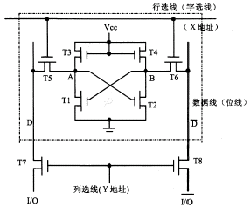
5 存储器原理与接口
静态RAM的基本存储元
T1-T6构成一个基本存储元
存储一位二进制信息.
T1和T2扭接,组成双稳态触发器。两个稳态分别储存信息0和1.
T3和T4接成有源负载,构成双稳:
T1导通则T2截止,T2导通则T1截止.
读出时,可从A点获取所保存的信息.写入时,将相反的信号从A.B两点同时输入,建立新的稳态.
T5,T6为该单元的行选通管
T7,T8为该单元的列选通管
T3
T4
T5
A
B
T6
T1
T2
T7
T8
典型的静态RAM芯片

Slide 25
5 存储器原理与接口
静态RAM的基本存储元
A、B存放相反的信息
读出时，行选使T5导通，列选使T7导通，将A点（Q端）存储的电平经T5，T7送上数据总线I/O。
同理，B点信息送上数据线I/O

Slide 26
5 存储器原理与接口
写入时，写入“1”，I/O端为高电平， T5，T7导通， A点为高电平使T2导通， I/O端为低电平， T6，T8导通， B点为低电平使T1截止，触发器记忆这种状态，存储信息“1”。
写入“0”时， T1导通T2截止，触发器记忆这种状态，存储信息“0”。
静态RAM的基本存储元
1
0
I/O
I/O

Slide 27
5 存储器原理与接口
静态RAM存储器芯片 2114
存储容量为1K×4
18个引脚：
  -10根地址线A₉～A₀
  -4根双向数据线I/O₄～I/O₁
  -片选CS*
  -读写WE* 0时写入，1读出
-Vcc：+5V 电源
-GND ：地
A₆
A₅
A₄
A₃
A₀
A₁
A₂
CS*
GND
1
2
3
4
5
6
7
8
9
18
17
16
15
14
13
12
11
10
Vcc
A₇
A₈
A₉
I/O₁
I/O₂
I/O₃
I/O₄
WE*

Slide 28
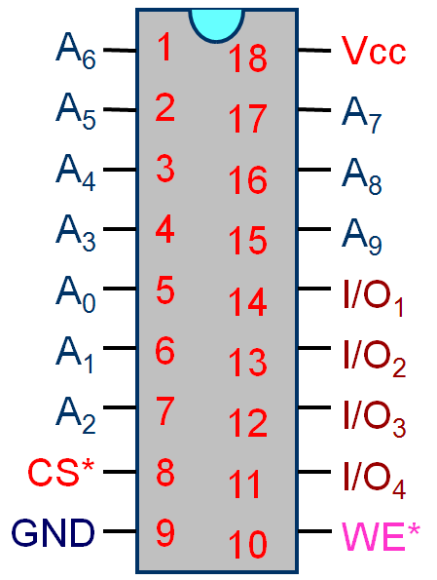
5 存储器原理与接口
SRAM 2114的功能
工作方式 | CS* | WE* | I/O4 ~ I/O1
未选中 读操作 写操作 | 1 0 0 | × 1 0 | 高阻 输出 输入
Intel 2114有1024个4b的存储单元，共有4096个基本存储元，排列成64*64。六根地址线用于行译码，4根用于列译码。每个存储单元有4个基本存储元构成，存放4个二进制数，分别接不同的IO线。

Slide 29
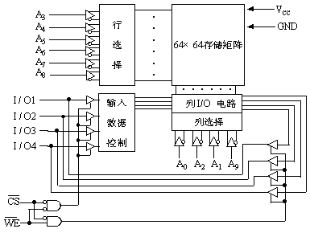
5 存储器原理与接口

Slide 30
SRAM 62系列
5 存储器原理与接口
型号 | 容量
6264 | 8K×8bits
62128 | 16K×8bits
62256 | 32K×8bits
62512 | 64K×8bits

Slide 31
SRAM芯片INTEL 6264
5 存储器原理与接口
NC
A₁₂
A₇
A₆
A₅
A₄
A₃
A₂
A₁
A₀
D₀
D₁
D₂
GND
1
2
3
4
5
6
7
8
9
10
11
12
13
14
28
27
26
25
24
23
22
21
20
19
18
17
16
15
+5V
WE*
CS₂
A₈
A₉
A₁₁
OE*
A₁₀
CS1*
D₇
D₆
D₅
D₄
D₃
存储容量为8K×8
28个引脚：
  13根地址线A₁₂～A₀
  8根数据线D₇～D₀
  片选CS1*、CS2
  读写WE*、OE*

Slide 32
SRAM 6264的功能
5 存储器原理与接口
工作方式 | CS1* | CS2 | WE* | OE* | D7 ~ D0
未选中 未选中 写操作 读操作 | 1 × 0 0 | × 0 1 1 | × × 0 1 | × × 1 0 | 高阻 高阻 输入 输出

Slide 33
5 存储器原理与接口
5.3 主存储器及存储控制
5.3.2 主存储器的基本组成
  随机存储器分为静态RAM与动态RAM两种。
  （1）动态 RAM (DRAM)
  动态RAM的基本存储元，由一个MOS管T1和位于其栅极上的分布电容C构成。
  当栅极电容C上充有电荷时，表示该存储元保存信息“1”。反之，当栅极电容上没有电荷时，表示该存储元保存信息“0”。

Slide 34
5 存储器原理与接口
动态RAM基本存储元
数据线D
由单管T1构成,信息存放在极间
电容C1上,以其是否充电来表示
两种信息状态(有电荷为1)
T1还担负行选通任务.
T2为列选通管.
当T1.T2均选通时,数据线开通
数据可以读出或写入.
1）读出时， T1.T2均导通，C1上存储的电荷经T1.T2送上数据线。
2）写入时， T1.T2均导通，数据线上的信息对C1进行充放电
列选线
T₂
字选线X
.
T₁
.
C₁
  单管动态存储电路

Slide 35
5 存储器原理与接口
动态RAM基本存储元
数据线D
  动态RAM的刷新
  为保持电容中存储的电荷不丢失，必须对动态RAM不断进行读出和再写入。称为再生电路。
  温度增高，电容的放电会加快，所以两次刷新的间隔随温度而变化，一般为1-100ms。典型的刷新时间为2ms
列选线
T₂
字选线X
.
T₁
.
C₁
  单管动态存储电路

Slide 36
DRAM芯片4116
5 存储器原理与接口
存储容量为16K×1
16个引脚：
  7根地址线A₆～A₀
  1根数据输入线D_{IN}
  1根数据输出线D_{OUT}
  行地址选通RAS*
  列地址选通CAS*
  读写控制WE*
V_{BB}
D_{IN}
WE*
RAS*
A₀
A₂
A₁
V_{DD}
1
2
3
4
5
6
7
8
16
15
14
13
12
11
10
9
V_{SS}
CAS*
D_{OUT}
A₆
A₃
A₄
A₅
V_{CC}

Slide 37
DRAM芯片2164
5 存储器原理与接口
存储容量为64K×1
16个引脚：
  8根地址线A₇～A₀
  1根数据输入线D_{IN}
  1根数据输出线D_{OUT}
  行地址选通RAS*
  列地址选通CAS*
  读写控制WE*
NC
D_{IN}
WE*
RAS*
A₀
A₂
A₁
GND
1
2
3
4
5
6
7
8
16
15
14
13
12
11
10
9
V_{SS}
CAS*
D_{OUT}
A₆
A₃
A₄
A₅
A₇

Slide 38
5 存储器原理与接口
5.3 主存储器及存储控制
5.3.2 主存储器的基本组成
  基本存储单元：
  一个基本存储元可以存放一位二进制信息，其内部具有两个相互对立的状态，并能够在外部对其状态进行识别和改变。
  存储体
  存储器是由大量的基本存储电路组成，这些存储电路有规则地组合起来。由这些基本存储元所构成的阵列称为存储体或存储矩阵。
  在较大容量的存储器中，往往把各个字的同一位组织在一个片中，这样的存储芯片称为多字一位片，如256K×l位、512K×1位等；现在多采用把各个字的几位组织在一个片中，称多字多位片，如256K×4位、2K×8位等。

Slide 39
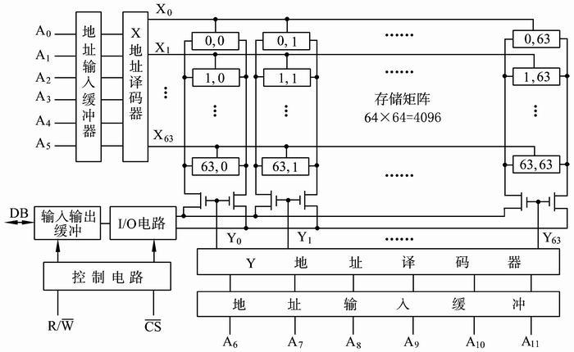

Slide 40
5 存储器原理与接口
5.3 主存储器及存储控制
5.3.2 主存储器的基本组成
  外围电路：
  地址译码器：用以对n条地址线译码，以选择2n个存储单元中的一个。
  I／O电路：处于数据总线和被选用的单元之间，用以控制被选中的单元读出或写入，具有放大信息的作用。
  片选控制端 (Chip Select)：由于每一片芯片的存储容量总是有限的，所以，一个存储体往往由一定数量的片子组成，在地址选择时，首先要选片，用地址译码器输出和一些控制信号(如8086的M／IO)形成选片信号，只有当某一片的输入信号有效，该片所连的地址线才有效，这样才能对这一片上的存储单元进行读或写的操作。
  集电极开路或三态输出缓冲器：在实际系统中，常需将几片RAM的数据线并联使用，或与双向的数据总线相接，因而需要用到集电极开路或三态输出缓冲器。

Slide 41
5 存储器原理与接口
5.3 主存储器及存储控制
5.3.2 主存储器的基本组成
  地址译码方式：
  存储器系统是由许多存储单元构成的，CPU要对某个存储单元进行读／写操作时，必须先通过地址总线发出所需访问存储单元的地址码。地址译码器的作用是接受地址信号并对它进行译码，选中该地址码相对应的存储单元，以便对该单元进行读／写操作。
  存储器地址译码有单译码与双译码两种方式。

Slide 42
5 存储器原理与接口
5.3 主存储器及存储控制
5.3.2 主存储器的基本组成
  地址译码方式：
(1) 单译码
单译码方式又称字结构，全部地址码只用一个译码电路，译码输出的选择线直接选中对应的存储单元。这一方式需要的选择线数较多，只适用于容量较小的存储器。
(2) 双译码
在双译码结构中，将地址译码器分成行译码器(又叫X译码器)和列译码器(又叫Y译码器)两部分，行列选择线交叉处即为所选中的内存单元，这种方式的特点是译码输出线较少。适用于较大的存储器

Slide 43
5 存储器原理与接口
5.3 主存储器及存储控制
5.3.2 主存储器的基本组成
0
0
存储单元
1
A₅
A₄
A₃
A₂
A₁
A₀
1
A₂
A₁
A₀
行译码
单译码结构(线形译码)
双译码结构(矩阵译码)
  双译码可简化芯片设计
  主要采用的译码结构
译码器
64个单元
7
64个单元
0
1
7
63
列译码
A₃A₄A₅
单译码
双译码

Slide 44
5 存储器原理与接口
5.3 主存储器及存储控制
5.3.2 主存储器的基本组成
例如假定地址信号为10位
单译码方式：2^{n}＝1024根译码输出线。
双译码方式：分成两组，每组5位，则行译码后的输出线为2⁵＝32根；列译码输出线也为2⁵＝32根；共64根译码输出线。
容量较大的存储器系统，一般都采用双译码方式。

Slide 45
5 存储器原理与接口
5.4 8086系统的存储器组织
5.4.1 8086 CPU的存储器接口
CPU对存储器进行读写操作，首先要由地址总线给出地址信号，然后要发出相应的读/写控制信号，最后才能在数据总线上进行信息交流。

Slide 46
5 存储器原理与接口
5.4 8086系统的存储器组织
5.4.1 8086 CPU的存储器接口
1. 存储芯片的数据线
2. 存储芯片的地址线
3. 存储芯片的片选端
4. 存储芯片的读写控制线

Slide 47
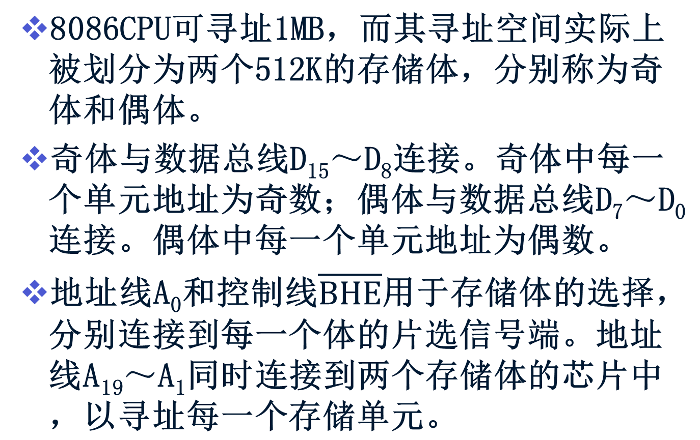
5 存储器原理与接口
5.4 8086系统的存储器组织
5.4.1 8086 CPU的存储器接口

Slide 48
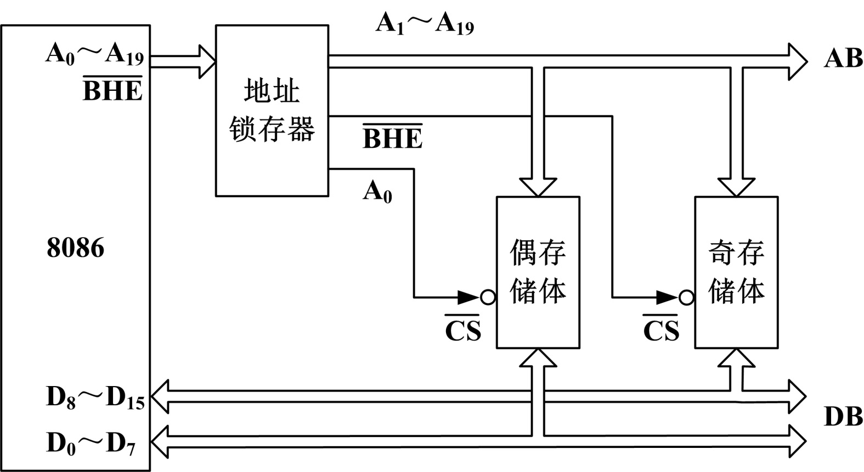
5 存储器原理与接口
5.4 8086系统的存储器组织
5.4.1 8086 CPU的存储器接口

Slide 49
5 存储器原理与接口
5.4.1 8086 CPU的存储器接口
不同模式下CPU与存储器接口
  8086最大模式系统中增设了一个总线控制器8288和一个总线仲裁器8289，因而8086 CPU和存储器系统的接口在这两种模式中是不同的。

Slide 50


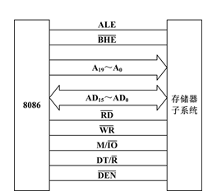
5 存储器原理与接口
8086最小模式系统存储器接口
寻址存储单元的信号由多路复用的地址／数据总线AD15～AD0、地址线A19—A0和总线高位有效信号提供。存储器的控制信号ALE、M/IO、DT/R ， 直接由8086CPU产生。

Slide 51
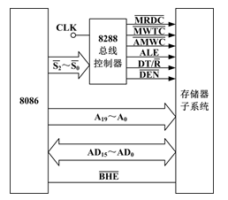
5 存储器原理与接口
8086最大模式系统存储器接口
总线控制器8288接收8086发送的总线状态信息S1、S2和S3，将这三位标识总线周期类型的状态信号译码，产生了读／写信号、以及控制信号ALE、DT/R和DEN，仅BHE和RD信号仍然由8086CPU提供。

Slide 52
5 存储器原理与接口
5.4.1 8086 CPU的存储器接口
接口设计中的一些问题
  CPU总线的负载能力
  小型系统，CPU直接与存储器相连，大型系统中，需要连接缓冲器和驱动器，以提高总线负载能力
  CPU的时序和存储器的存取速度之间的配合问题
  最小总线周期由4个T状态组成，如果存储器速度比较慢，CPU就会根据存储器送来的“未准备好”信号(READY信号无效)，在T3状态后插入等待状态Tw，从而延长了总线周期，直到存储器准备完成。

Slide 53




5 存储器原理与接口
5.4.1 8086 CPU的存储器接口
接口设计中的一些问题
  存储器的地址分配和片选问题
  内存的扩展和因不同用途的划区都涉及到存储器的地址分配和选择，另外，当多片存储芯片组成存储器时，还有一个选片信号的问题。
  控制信号的连接
  CPU在与存储器交换信息时，通常有以下CPU几个控制信号： （ ）， ， 信号。这些信号如何与存储器要求的控制信号相连，以实现所需的控制功能。

Slide 54
5 存储器原理与接口
5.4.1 8086 CPU的存储器接口
CPU 提供的信号线
D₀－D₁₅。
  分成两部分，即低8位数据线D0－D7和高8位数据线D₈－D₁₅ 。
A₀－A₁₉
M/IO
RD
WR
BHE
  表示CPU是对高8位的数据线的操作

Slide 55
5 存储器原理与接口
5.4 8086系统的存储器组织
5.4.2 存储器接口举例
存储器的扩展
  由于单个存储器芯片的容量限制，微机存储器通常由多个存储器芯片组成，称为存储器扩展 。例如，构成一个4096×8位的存储器，可以使用4片1024×8位的芯片，也可以采用8片4096×1位的芯片，还可以使用8片1024×4位芯片。

Slide 56
5 存储器原理与接口
5.4 8086系统的存储器组织
5.4.2 存储器接口举例
存储器的扩展
  步骤：
1.确定扩展方式,计算所需芯片数目
2. 确定片选逻辑并连线实现
3. 分析存储地址空间映像

Slide 57
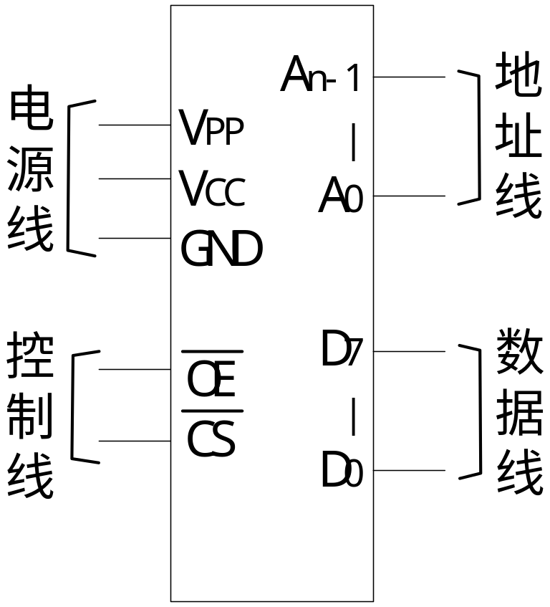
5 存储器原理与接口
5.4 8086系统的存储器组织
5.4.2 存储器接口举例
1、ROM 扩展
  只读存储器在计算机系统中的功能主要是存储程序、常数和系统参数等，这些信息有一个共同的特点就是在计算机工作过程中保持不变，CPU只能对其所在单元进行读操作而不能进行写操作。

Slide 58
5 存储器原理与接口
5.4 8086系统的存储器组织
5.4.2 存储器接口举例
1、ROM 扩展
  目前常用的有27系列和28系列EPROM芯片。
  型号和容量有直接的关系，即“27”或“28”后面的数字除以8就是容量，单位是K字节。比如2716的容量是16/8＝2K字节，27264的容量是256/8＝32K字节。

Slide 59
5 存储器原理与接口
5.4 8086系统的存储器组织
5.4.2 存储器接口举例
1、ROM 扩展
[例] 设计一ROM扩展电路，容量为32K字，地址从0000H开始。
  首先确定内存的容量及选用的EPROM型号
  32K字的容量实际就是64K字节，如果我们选用27256，因为它是32K字节的容量，所以要用64K/32K=2片。

Slide 60
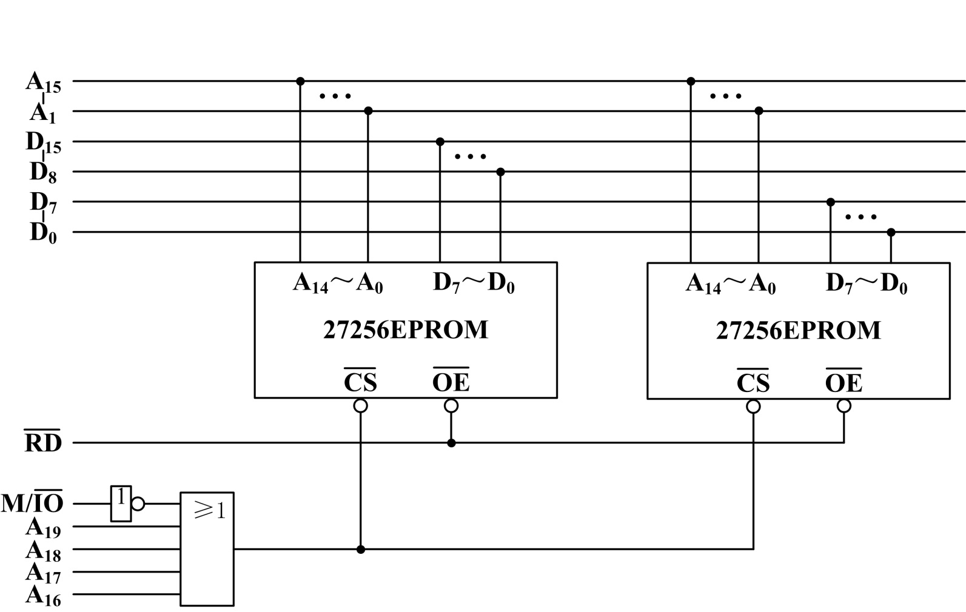
5 存储器原理与接口
[例] 设计一ROM扩展电路，容量为32K字，地址从00000H开始。
  确定片选逻辑并连线实现

Slide 61
5 存储器原理与接口
[例] 设计一ROM扩展电路，容量为32K字，地址从00000H开始。
  分析存储地址空间映像
32K字ROM的地址范围表
 | A₁₉ A₁₈ A₁₇ A₁₆ | A₁₅ A₁₄ A₁₃ A₁₂ A₁₁ A₁₀ A₉ A₈ A₇ A₆ A₅ A₄ A₃ A₂ A₁ | A₀
最小地址 | 0 0 0 0 | 0 0 0 0 0 0 0 0 0 0 0 0 0 0 0 | 0
最大地址 | 0 0 0 0 | 1 1 1 1 1 1 1 1 1 1 1 1 1 1 1 | 1

Slide 62
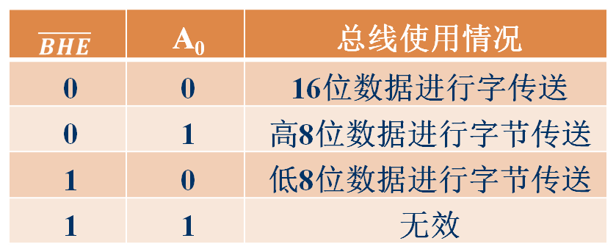
5 存储器原理与接口
5.4 8086系统的存储器组织
5.4.2 存储器接口举例
2、RAM 扩展
  与ROM接口电路不同，CPU对RAM不仅要进行16位读操作，还要进行写操作。写操作有3种类型：写16位数据、写低8位数据和写高8位数据。

Slide 63
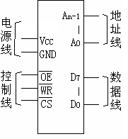
5 存储器原理与接口
5.4 8086系统的存储器组织
5.4.2 存储器接口举例
2、RAM 扩展
  随机读写存储器在计算机系统中的功能主要是存储程序、变量等。常用的有61和62系列SRAM芯片。
  型号和容量有直接的关系，即“61”或“62”后面的数字除以8就是容量，单位是K字节。比如6116的容量是16/8＝2K字节，6264的容量是64/8＝8K字节。

Slide 64
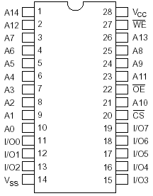
5 存储器原理与接口
[例] 设计一RAM扩展电路，容量为32K字，地址从10000H开始。
  确定扩展方式,计算所需芯片数目
  芯片采用62256。如图所示为62256的管脚图。
  64K/32K=2片。其中一片为偶片存储，接CPU数据线的D0—D7，另一片为奇片，接CPU数据线的D8—D15。

Slide 65
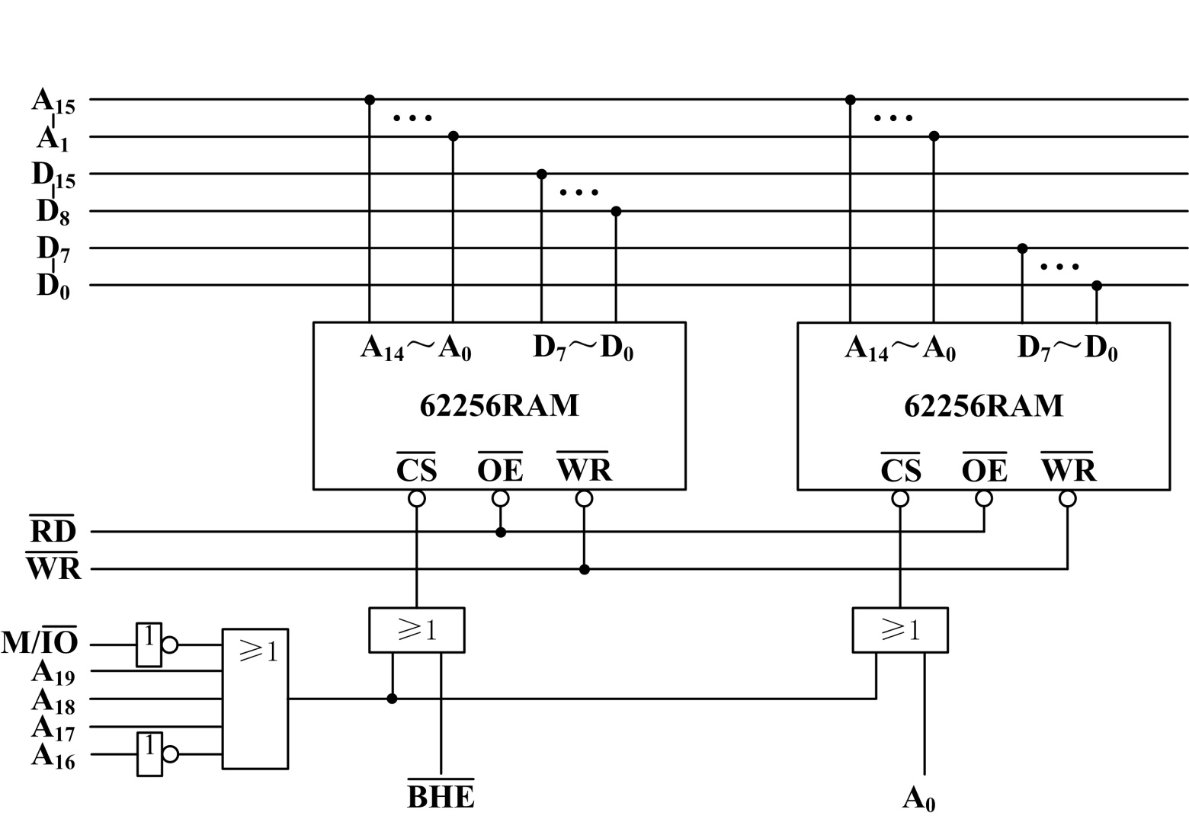
5 存储器原理与接口
[例] 设计一RAM扩展电路，容量为32K字，地址从10000H开始。
  确定片选逻辑并连线实现

Slide 66
5 存储器原理与接口
[例] 设计一RAM扩展电路，容量为32K字，地址从10000H开始。
  分析存储地址空间
32K字RAM的地址范围表
 | A₁₉ A₁₈ A₁₇ A₁₆ | A₁₅ A₁₄ A₁₃ A₁₂ A₁₁ A₁₀ A₉ A₈ A₇ A₆ A₅ A₄ A₃ A₂ A₁ | A₀
最小地址 | 0 0 0 1 | 0 0 0 0 0 0 0 0 0 0 0 0 0 0 0 | 0
最大地址 | 0 0 0 1 | 1 1 1 1 1 1 1 1 1 1 1 1 1 1 1 | 1

Slide 67
5 存储器原理与接口
5.4 8086系统的存储器组织
5.4.2 存储器接口举例
3、译码电路
  当存储器是由多个存储芯片组成时，要对每个芯片的地址范围进行分配，而且是唯一性分配。就要求某一时刻，只有一个芯片被选中。即该芯片的片选CE*有效，其他芯片的片选无效。所以，CPU发出的地址线分为两个部分，分别选择芯片和芯片内部的存储单元。
  译码：将某个特定的“编码输入”（地址）翻译为唯一“有效输出”的过程，用于片选。

Slide 68
5 存储器原理与接口
5.4 8086系统的存储器组织
5.4.2 存储器接口举例
3、译码电路
  译码电路可以使用门电路组合逻辑
  译码电路更多的是采用集成译码器
  常用的2:4译码器： 74LS139
  常用的3:8译码器： 74LS138
  常用的4:16译码器：74LS154

Slide 69
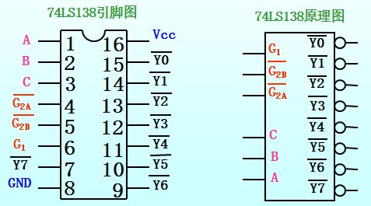
5 存储器原理与接口
5.4 8086系统的存储器组织
5.4.2 存储器接口举例
3-8译码器74LS138
  地址译码器常用74LS138，它的引脚和功能表如图所示。
  74LS138有三个使能端G1 =1、G2A = 0 和G2B = 0；
  3个译码输入端 C、B、A 决定 8 个输出端的状态。

Slide 70
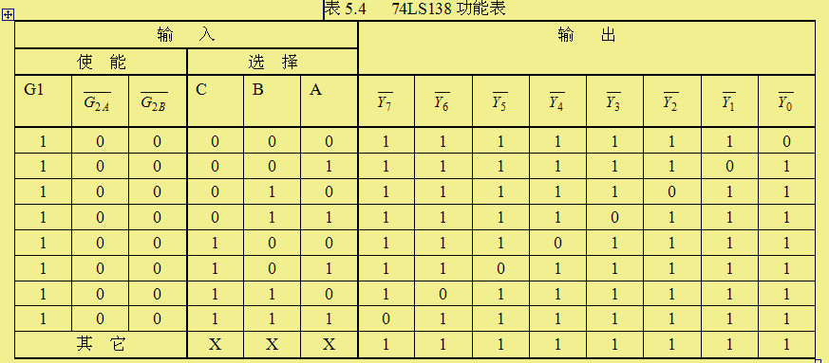
5 存储器原理与接口
5.4.2 存储器接口举例
3-8译码器74LS138

Slide 71
5 存储器原理与接口
例：利用27256芯片（32K×8位）和62256芯片（32K×8位）设计某8086系统工作于最小模式下的存储器系统。要求：ROM区容量为32K×16位，起始地址为：00000H；RAM区容量为32K×16位，起始地址为：10000H。可以选用74LS138担任地址译码器，用于产生片选信号。

Slide 72

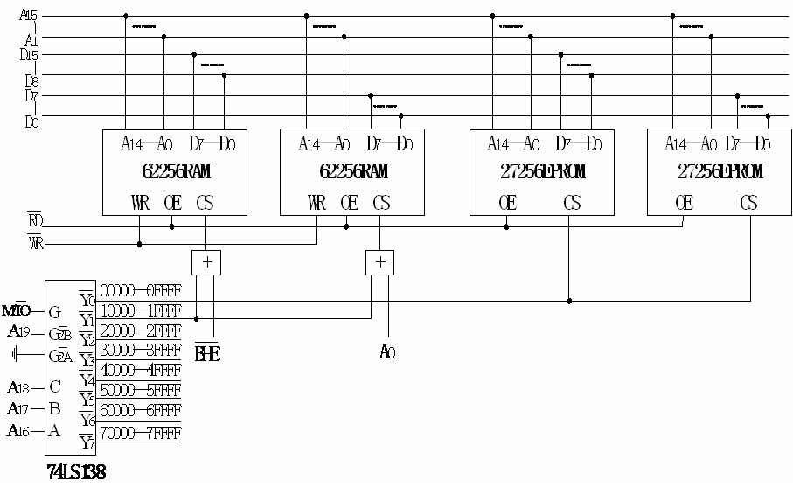
5 存储器原理与接口

Slide 73
5 存储器原理与接口
例：利用27128芯片（16K×8位）和62512芯片（64K×8位）设计某8086系统工作于最小模式下的存储器系统。要求：ROM区容量为16K×16位，起始地址为：00000H；RAM区容量为64K×16位，起始地址为：E0000H。可以选用74LS138担任地址译码器，用于产生片选信号。

Slide 74


5 存储器原理与接口
74LS138输出端与被选中存储器的地址范围
输出 | 被选中存储器的地址范围
 | 地址A₁₉～A₀（二进制） |  | 地址A₁₉～A₀（十六进制）
=0 | 起始地址 | 00000000 0000 0000 0000 | 00000
 | 末地址 | 00000111 1111 1111 1111 | 07FFF
=0 | 起始地址 | 1110 0000 0000 0000 0000 | E0000
 | 末地址 | 1111 1111 1111 1111 1111 | FFFFF

Slide 75
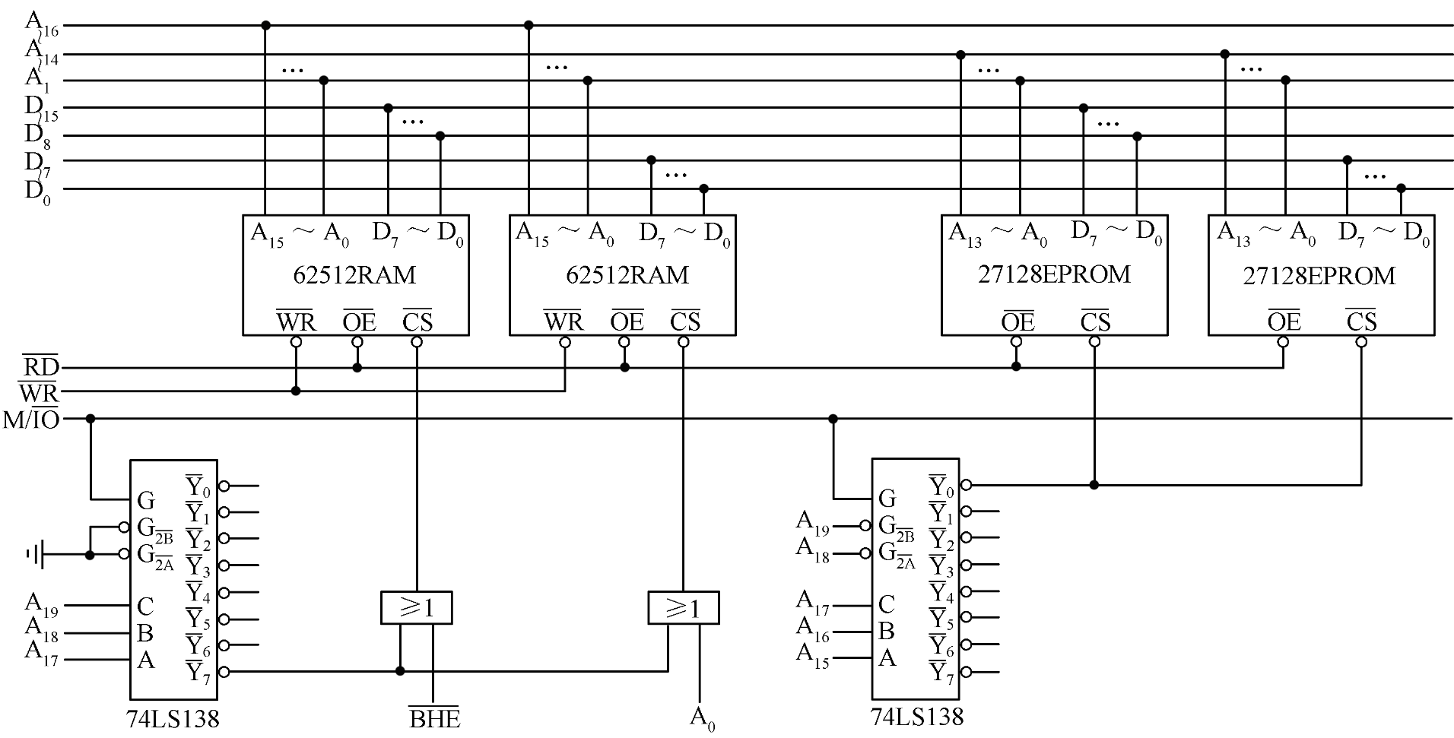
5 存储器原理与接口

Slide 76
5 存储器原理与接口
例：某8086系统工作于最大模式下的存储器系统如图6-18所示，图中8086CPU芯片上的地址、数据信号线经锁存、驱动后成为地址总线A₁₉-A₀、数据总线D₁₅-D₀。ROM是两片EPROM 27256。RAM是两片62256。译码器74138担任片选译码。

Slide 77
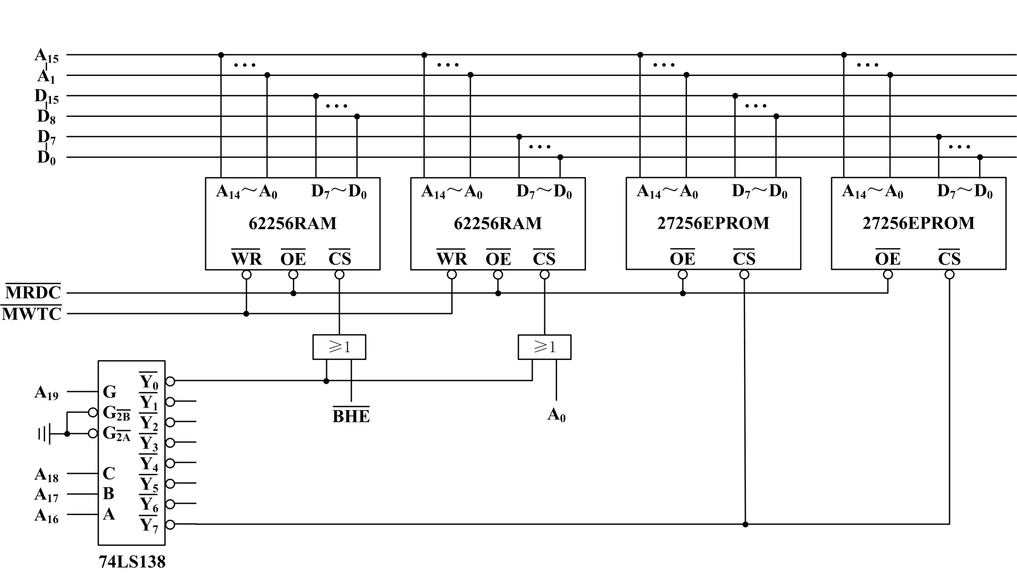
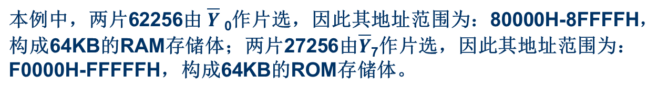
5 存储器原理与接口

Slide 78
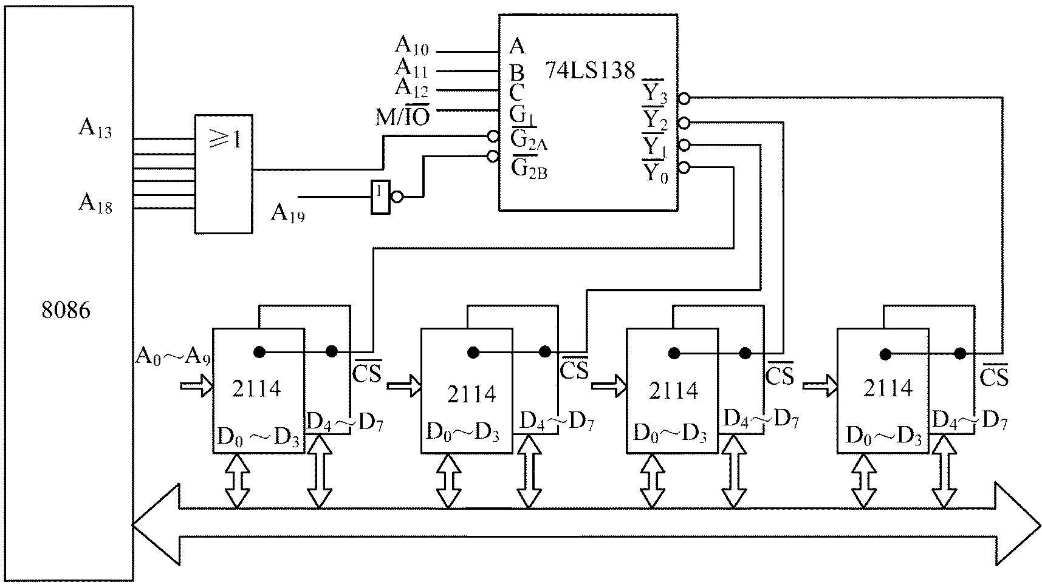
5 存储器原理与接口
例：若在一微机中，存储器结构如图 所示，试问该存储系统的首地址、末地址为多少？

